Slide 1
第十五章 元件圖與部署圖
課前指引
本章介紹元件圖以及部署的目的及其圖型表法。元件圖以及部署圖可以用來呈現出系統實作的模型。所謂系統的實作，包含了各軟體元件的結構以及執行時各元件的部署情形。元件圖所呈現的是元件之間的關係與結構；部署圖則呈現出在實體上各節點間的關聯，以及各元件在節點中的配置部屬。本章的產出是一份與計畫相關的元件圖以及部署圖。

Slide 2






章節大綱
章首示意圖
15-3 元件、介面、類別
15-1 簡介
15-4 連結器
15-2 元件圖
15-5 部署圖
備註：可依進度點選小節

Slide 3
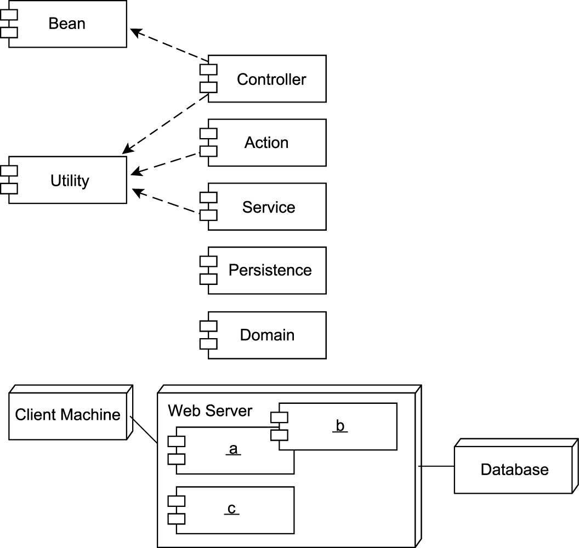
章首示意圖

Slide 4

15-1 簡介
在UML中，元件圖(Component Diagram)以及部署圖(Deployment Diagram)是用來呈現系統實作的模型。所謂的實作包含了各軟體元件的結構以及執行時(run-time)的元件佈署情形。元件圖所呈現的是元件之間的關係與的結構。佈署圖則呈現出在實體上各節點間的結構，以及各元件在節點中的配置佈署。

Slide 5

15-1 簡介
重要性
  從經驗上來看，一般的軟體計劃裡頭真正會去繪製元件圖及部署圖的很少。大部分的分析師以及程式設計師大都將其寶貴的時間花在類別圖與循序圖上面。這是因為類別圖最終會跟程式碼有相當密切的關聯，而循序圖的主要用處是幫助我們了解系統的動態運作細節，進而幫助我們釐清類別所應負起的責任，這部分的工作結果將會在最後反映到類別的操作上。

Slide 6

15-1 簡介
重要性
  理由一
    對於一個簡單的應用程式，各元件以及元件之間如何分派部署是很簡單且容易了解的。但是當系統隨著需求越變越複雜時，利用元件圖以及佈署圖來塑模元件們在實際情況下的分派部署以幫助我們管理系統的複雜性就變得越來越重要了。
  理由二
    利用元件圖能夠讓系統開發者輕易地辨識出可再利用元件的機會。在你開發的系統過程中，你可能建構了許多可以再利用的軟體元件。這些元件說不定將來會被其他系統所使用。但是如何讓其他系統的開發者能夠在數以千計的類別中去辨識出來呢？利用元件圖是一個很有效的方式。

Slide 7
15-2 元件圖
在UML 2.0中，元件圖（Component Diagram）的定義是：以模組化的方式塑模系統的靜態結構，此模組化結構封裝了系統的內容，並且該模組化結構是可以在其所處的環境中被替換。

Slide 8
15-2 元件圖
元件圖的主要目的是以模組化的方式來呈現系統中，軟體組成部分的組織結構以及它們之間的相依關係；並且為了讓元件可以達到被替換的目的，元件使用了「必須的」（Required）以及「提供的」（Provided）兩種介面來定義其行為。

Slide 9
15-2 元件圖
另外，藉由此兩種不同形式的介面，在元件圖中可以使用連結器（Connector）來進行配線的工作以表達元件與介面之間的關係。

Slide 10
15-2 元件圖
因為元件圖是用來塑模系統中軟體元件之間的靜態結構及其關係，因此，在一般的物件導向語言中，我們通常會在類別庫與元件圖之間建立一對一的關係。這是因為類別庫表示的不僅是系統中各元件在邏輯上的靜態結構，類別庫的主要功能也在於封裝具有某類共通特性的類別。

Slide 11

15-2 元件圖
元件
  在UML 1.x中，元件（Component）圖是以一個長方形加上兩個向外凸 出的矩形來表示。從UML 2.0開始，元件圖只使用一個長方形來表達，圖中 可以使用造型<<component>>用以標示出此長方形為一個元件；另一方面， 也可以將之前在UML 1.x中的元件圖則移至長方形的右上角，顯示成一個小 圖案，但這個小圖案的繪製並不是必須的，圖15.1顯示一個元件圖。

Slide 12
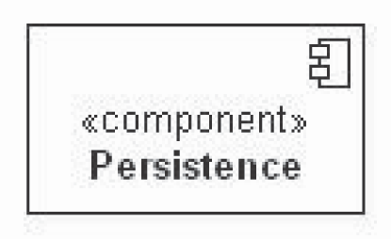
15-2 元件圖
元件
  每個元件圖擁有唯一的元件名稱，元件名稱基本上只是字串，用以表示 此元件在系統中所代表的組成部分，例如說在系統中，我們要表達一個負責管理資料庫存取動作的元件Persistence，那麼我們可以利用元件圖表示，如圖15.2。

Slide 13
15-2 元件圖
相依關係
  一個系統是由許多不同的元件所組成，而元件之間可能具有某種程度的相依性。對於元件之間的相依性可以採用與類別圖之相依性關係（Dependence）來表達。
  例如說一個購物系統是由訂單（Order）、產品（Product）、以及帳號（Account）等三個元件所組成則我們可以繪製如下頁之元件圖來表示它們之間的相依性。

Slide 14
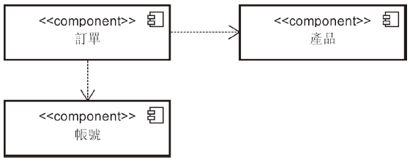
15-2 元件圖
元件

Slide 15
15-3 元件、介面、類別
對於元件的塑模可以使用兩種不同的方式來著手：
  第一種方式是從外部的觀點（External View）
    把元件看成是一個黑箱（Black-box），主要的塑模重點放在元件所「提供的」或是「需要的」介面上。
  第二種方式是從內部的觀點（Internal View）
    把元件看成是一個白箱（White-box），主要的塑模重點是元件內部的類別以及它們與介面的關連性。

Slide 16
15-3 元件、介面、類別
元件外視圖
  元件與介面之間的關係相當密切，以元件為基礎的（Component-based）設計像是Microsoft的COM、DCOM或是Sun的EJB（Enterprise Java Bean）等，都是利用介面的機制來將所有的元件連繫在一起。介面定義操作而不實作它，而元件中則包含了實作這些介面的具體類別。一般來說，一個元件中會包含許多實作介面的類別。

Slide 17
15-3 元件、介面、類別
元件外視圖
  如前所述，元件外視圖（External View）把元件看成是一個黑箱，其主要目的在於塑模介面。元件圖中表達的介面分為兩種：需要的（Required）以及提供的（Provided）。顧名思義，所謂「需要的」介面代表著該元件 所依賴的介面；而所謂「提供的」介面代表該元件所提供的功能。需要的介面以一個半圓形與元件相連，提供的介面則是以一個小圓圈與元件相連。下頁圖15.4顯示一個「訂單」元件，該元件提供一個「訂購列」介面，另外，圖中亦顯示出「訂單」元件需要使用到「訂購者」與「發票」兩個介面。

Slide 18

15-3 元件、介面、類別
元件外視圖
  下圖15.5則塑模兩個元件：Persistence以及Service；其中，Persistence元件提供了persistence介面，而Service元件需要使用到persistence介面。

Slide 19
15-3 元件、介面、類別
元件外視圖
  上面所採用的元件外視圖表法是一種隱性的表法，意思是指在該元件圖上只表達出元件以及它的介面，但是沒有呈現介面的某些細部結構。然而如果有需要的話，我們是可以將介面的細部結構一併呈現在元件圖中，這是元件外視圖顯性的表達方式。當有必要顯示出介面的細節時，使用如同類別圖中之「相依性」以及「具體化」兩個關係來表達元件與介面之間的關係。

Slide 20
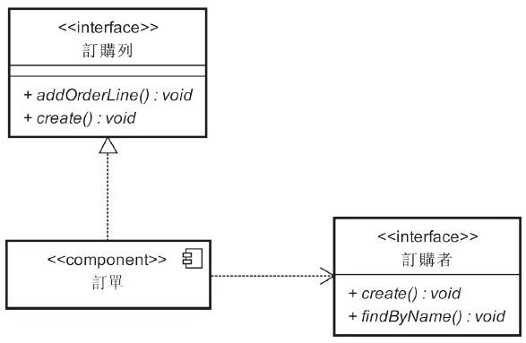
15-3 元件、介面、類別
元件外視圖
  例如下圖15.6顯示一個「訂單」元件，該元件實作了「訂購列」介面（這是一個具體化的關係），另外，「訂單」元件使用到「訂購者」介面（這是一個相依的關係），圖中並且顯示出這兩個介面所具有的
  一些操作（顯
  性表法）。

Slide 21
15-3 元件、介面、類別
元件內視圖
  元件內視圖（Internal View）是從內部的觀點來看元件， 把元件看成是一個白箱， 其主要的目的在塑模元件內部的類別以及它們與介面的關連性。在元件的內部視圖中使用與相依關係相同的的圖形來塑模實作元件介面的類別。

Slide 22
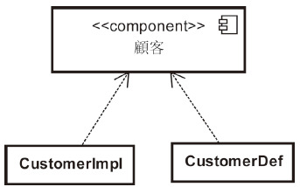
15-3 元件、介面、類別
元件內視圖
  例如:圖15.7顯示出類別「CustomerImpl」及「CustomerDef」具體化「顧客」這個元件的介面。注意到這個關係並不是相依（Dependence）而是實作（Manifestation）。

Slide 23
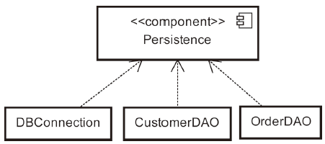
15-3 元件、介面、類別
元件內視圖
  以之前所提到的Persistence元件，如果它所提供的介面是由DBConnection、CustomerDAO、OrderDAO這三個類別來實現的話，那麼我們可以利用元件圖來表達出它們之間的關係，如圖15.8所示。

Slide 24
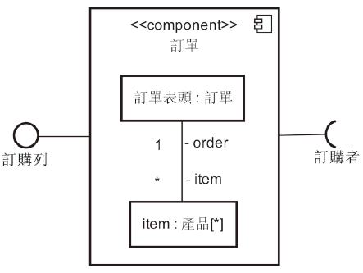
15-3 元件、介面、類別
元件內視圖
  範例說明：在元件的內視圖中也可以使用巢狀的表達方式呈現元件的內部組成類別 以及類別之間的關係。例如右圖顯示「訂單」元件中包含了兩個類別「訂單表頭」以及「訂購項目」，並且此內視圖中也一併顯示出此兩個類別的一 對多關聯關係。

Slide 25
15-4 連結器
組裝連結器
  在元件圖中，有時候我們不只希望表達一個元件的外部或是內部結構而已，我們更希望能夠從元件圖中看出一個元件所提供的介面是被使用於哪一個元件。在這種情況下，我們可以使用組裝連結器（Assembly Connector）。
  組裝連結器的主要目的是用來連結兩個不同的元件；其中，一個元件提供另一個元件所需的服務。組裝連結器的圖形是由一個半圓形包裹住一個圓形所組成，兩端分別連結至相關的元件。

Slide 26
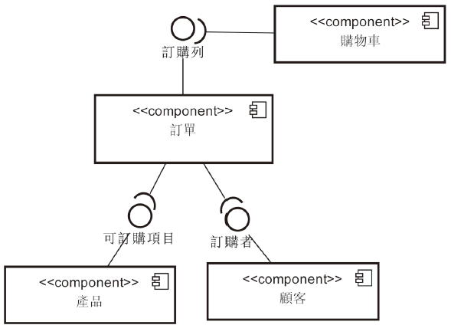
15-4 連結器
組裝連結器
  例如圖15.10顯示「訂單」元件需要可訂購項目，而可訂購項目是由「產品」元件所提供。

Slide 27
15-4 連結器
委派連結器
  我們知道在元件的內視圖中可以使用巢狀的表達方式來呈現元件的內部實作類別。如果進一步地我們想要塑模哪一個介面與哪個類別有關聯的話，那麼可以使用委派連結器來達成。
  委派連結器（Delegate Connector）的主要目的是用來連結元件的外部介面至元件內部具體化該介面的類別；或是連結元件內部物件至其所需的外部介面。委派連結器的圖形是一條帶有線頭的直線，一端連接於介面端，另一端連結於元件的內部類別。

Slide 28
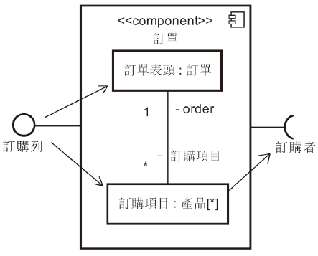
15-4 連結器
委派連結器
  例如下圖15.11顯示「訂購列」介面是由「訂單表頭」以及「訂購項目」來具體化；而訂購項目需要使用到「訂
  購者」介面。

Slide 29
15-5 部署圖
部署圖（Deployment Diagram）的主要目的是用來呈現系統開發工作產出或是產出實體在節點的部署情形。所謂的工作產出指的是像文件、可執行檔、相關檔案等等；而節點指的是硬體。換句話說，部署圖以靜態觀點塑模系統的硬體配置，以及在各項硬體中所需部署的軟體元件。在部署圖中，節點與節點之間以直線連結，用以表示它們之間有溝通的關聯性。

Slide 30
15-5 部署圖
工作產出
  Artifact 代表在系統開發過程中任何工作上所製造出來的東西。系統開發過程的產出很多， 包括了需求分析文件、程式碼檔案（Source Code File）、函示庫（Library）、可執行檔（Executable file）、資料庫設計圖、資料庫、甚至是我們正在討論的UML 圖等等。

Slide 31
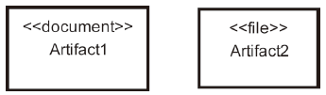
15-5 部署圖
工作產出
  Artifact 的表法如下圖15.12 所示， 另外，在眾多的artifact 型態中，為了表明該工作產出（Artifact）為何種物件，可以在artifact 中使用造型，例如<<file>>、<<document>>…等等。

Slide 32

15-5 部署圖
節點
  部署圖中的節點是指系統中有運算能力的硬體資源。節點（Node）的圖形以一個立方體來表達，如下圖15.13(a)；事實上，此圖表示的是一個節點的型態（type）。如果要表達的是某個特定的節點，則可以使用實體節點，如圖15.13(b)所示。這兩種節點的表法與「類別－物件」的概念相似，亦即是類別表達的是型態，物件則是類別的實體化。

Slide 33
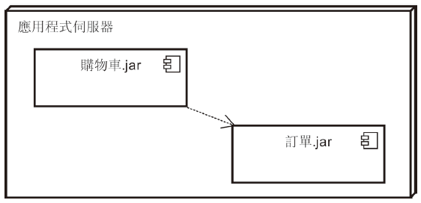
15-5 部署圖
節點
  節點內部可以繪製部署於該節點之工作產出。例如下圖15.14以一個節點來表達一個應用程式伺服器，並且繪製出該節點所包含之購物車.jar以及訂單.jar兩個jar實體檔案。

Slide 34
15-5 部署圖
節點
  對於節點，UML 2.0定義了兩個造型：<<device>>（裝置）以及<<execution environment>>（運行環境）。所謂的device是指一個具有處理能力的實際運算資源，並且artifact可以被部署於其上與執行。

Slide 35
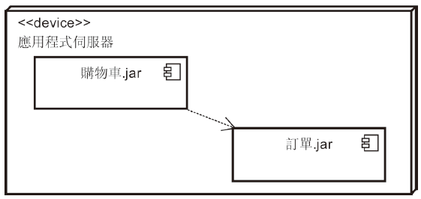
15-5 部署圖
節點
  例如圖15.14中的應用程式伺服器節點就符合此定義，因此可以加上<<device>>造型於節點上，如下圖15.15所示。

Slide 36
15-5 部署圖
節點
  而所謂的execution environment 是指artifact 的運行環境。運行環境是節點的一種，它為某些特定的元件提供了一個運行的環境；這些元件以一種可執行的artifact 形式被部署於其上與執行。
  例如一個以J2EE 技術開發的購物網站，此系統包含許多的artifacts，並且這些artifacts以jar的實體型態被部署於一個J2EE的環境中來執行，那麼我們可以將此實體結構利用部署圖塑模如下頁圖15.16 。

Slide 37
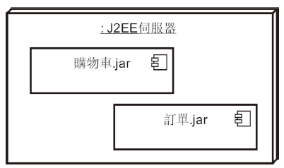
15-5 部署圖
節點

Slide 38
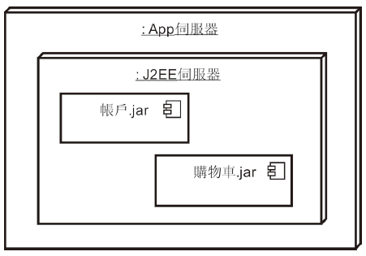
15-5 部署圖
節點
  對於節點，我們也可以利用巢狀方式來表達節點之間的組成型態。例如圖15.16 的J2EE伺服器在實際上是部署於某個App 伺服器中來執行的，那麼，利用巢狀方式，我們可以顯示這兩個節點的結構，如圖15.17所示。

Slide 39
15-5 部署圖
關係
  部署圖中可以包含許多的節點，節點與節點之間經由溝通管道（Communication Path）互相連接以構成網路架構；我們可以把此溝通管道想像成是資料來回的通道；溝通管道的圖形使用關聯關係來塑模。

Slide 40

15-5 部署圖
關係
  例如對於一個Web-based的網路應用程式，我們通常用資料庫來作為網站伺服器後端的資料儲存機制。如果這兩者之間的溝通管道是透過網路（LAN）來連結，那麼，此部署的情形可以繪製如下圖15.18所示。

Slide 41
15-5 部署圖
關係
  下頁圖15.19顯示一個較複雜的網路應用程式部署圖。此部署圖中有三個節點：Windows XP代表客戶端的機器，IE 瀏覽器運行於其中，客戶端節點部署了一個HTML檔案；客戶端的節點利用HTTP 作為資訊溝通的管道與遠端的網路伺服器做資料的存取溝通，伺服器中的運行環境是ApacheTomcat，其中有一個檔案LoginHandler.jsp 部署於其中；網路伺服器與後端資料庫伺服器利用內部網路作為溝通管道來執行資料的存取相關動作，資料庫伺服器的運行環境是MS SQL 2000， 在此節點， 部署了一個檔案DBSchema。

Slide 42
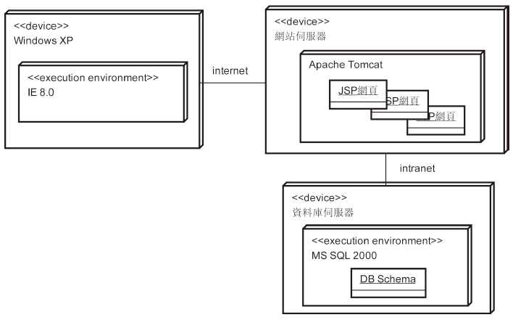
15-5 部署圖
關係

Slide 43
15-5 部署圖
關係
  除了關聯關係，在部署圖中也可以使用相依關係。例如當我們想要表達訂單.jar和購物車.jar這兩個檔案是部署於網路伺服器這個節點上，則我們可以使用相依關係並且在此關係上標記出造型<<deploy>> 來塑模此情境，如下頁圖15.20所示。基本上，圖15.20與圖15.15所表達的是同一個部署狀態。

Slide 44
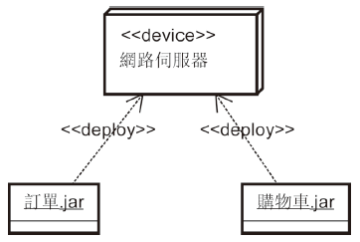
15-5 部署圖
關係

Slide 45
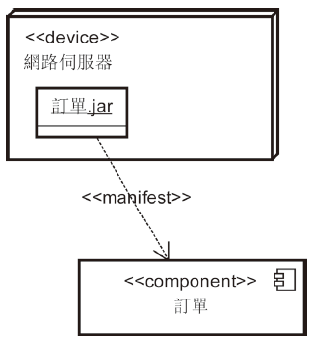
15-5 部署圖
關係
  另一方面，某些種類的工作產出基本上是實作了每個元件，我們標記出工作產出與元件之間的這層關係，可以使用<manifest>> 造型。
  例如圖15.21 中顯示了網路伺服器包含有訂單.jar 這個檔案，訂單.jar 實作了訂單元件。

Slide 46
本章結束
Q&A討論時間

